Slide 1
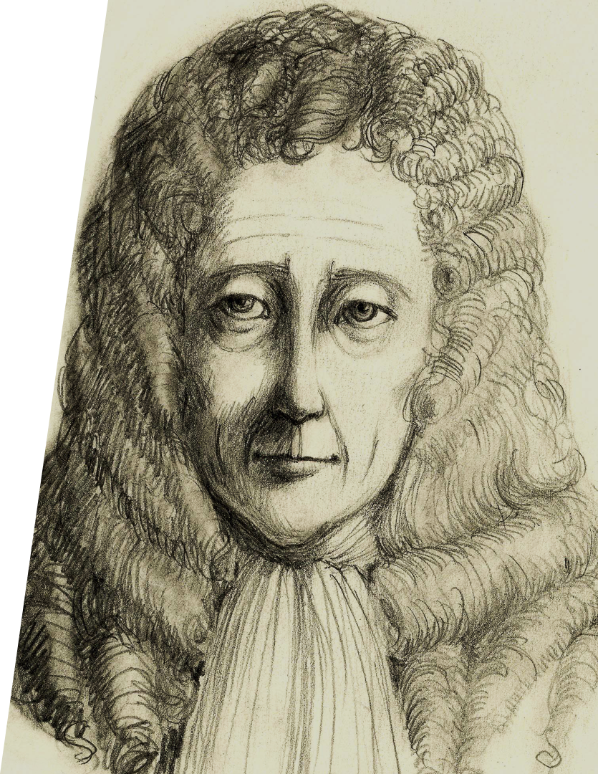
Сила упругости.
Закон Гука
Роберт Гук

Slide 2
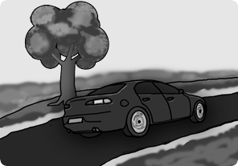
Виды сил в механике
Гравитационные силы
Силы упругости
Силы сопротивления и силы трения
$$\vec{N}$$
$${\vec{F}}_{т}$$
$${\vec{F}}_{тр}$$

Slide 3
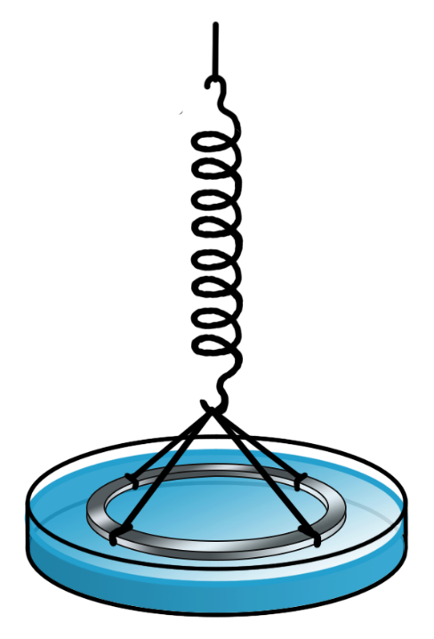
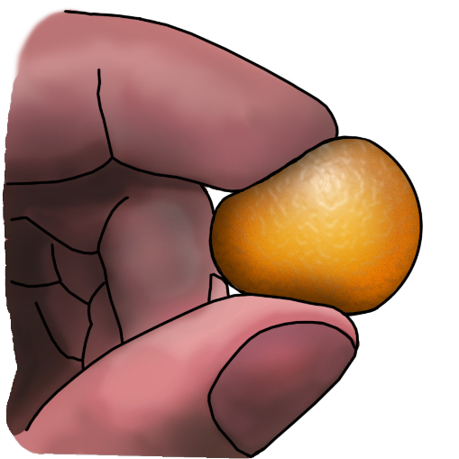
СИЛА упругости
Деформация
изменение формы и размеров тела, происходящее из-за неодинакового смещения различных частей одного тела в результате воздействия другого тела.
$${\vec{F}}_{упр}$$
$${\vec{F}}_{упр}$$
$${\vec{F}}_{от2}$$
Сила упругости
$${\vec{F}}_{пр1}$$
сила, возникающая при деформации любых твердых тел, а также при сжатии жидкостей и газов.
$${\vec{F}}_{пр2}$$
$${\vec{F}}_{от1}$$

Slide 4
СИЛА упругости
Деформация
изменение формы и размеров тела, происходящее из-за неодинакового смещения различных частей одного тела в результате воздействия другого тела.
$$\left|{\vec{F}}_{упр}\right|=\left|\vec{F}\right|$$
$${\vec{F}}_{упр}$$
$${\vec{F}}_{упр}$$
$${\vec{F}}_{упр}$$
$$\vec{F}$$
Сила упругости
сила, возникающая при деформации любых твердых тел, а также при сжатии жидкостей и газов.

Slide 5
Виды деформации
Растяжение
Сжатие
Изгиб
Кручение
Сдвиг

Slide 6
Виды деформации
Упругая
Пластичная

Slide 7
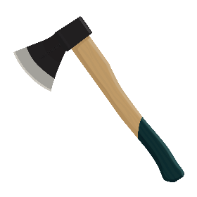
Виды деформации
Упругая
Пластичная

Slide 8
СИЛА упругости
Деформация
$$∆l=\left|l−l_{0}\right|$$
— абсолютное удлинение.
1,7 см + 3,3 см = 5,0 см
изменение формы и размеров тела, происходящее из-за неодинакового смещения различных частей одного тела в результате воздействия другого тела.
$$F\sim ∆l.$$
5,0 см
$$l_{0}$$
1,7 см
$${\vec{F}}_{упр}$$
$$\vec{F}$$
Сила упругости
3,3 см
$$l$$
сила, возникающая при деформации любых твердых тел, а также при сжатии жидкостей и газов.

Slide 9
Закон Гука
Модуль силы упругости, возникающей при малых деформациях сжатия или растяжения тела, прямо пропорционален величине абсолютного удлинения:
$$F_{упр}=k∆l=k\left|l−l_{0}\right|.$$
Роберт Гук

Slide 10
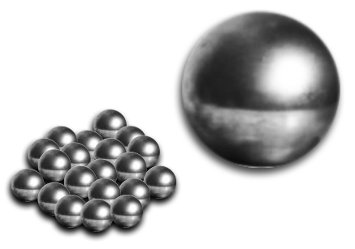
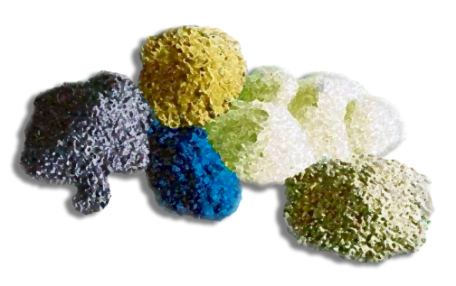
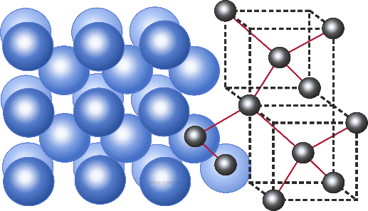
Жесткость тела k зависит
От геометрических размеров тела
От химического состава вещества
От строения вещества

Slide 11
СИЛА упругости
F_{упр}
Закон Гука
$$F_{упр}=k∆l=k\left|l−l_{0}\right|$$
— математическая
модуль силы упругости, возникающей при малых деформациях сжатия или растяжения тела, прямо пропорционален величине абсолютного удлинения.
запись закона Гука.
$$\left[k\right]=\left[\frac{Н}{м}\right]$$
— жесткость тела.
$$F_{упрx}=−kx$$
— математическая запись
$$l_{0}$$
закона Гука.
$$\operatorname{tg}{α}=k$$
O
x
$$α$$
$$x$$
0
Δl
$${\vec{F}}_{упр}$$
$$\vec{F}$$

Slide 12
СИЛА упругости
F_{упр}
$$F_{упр}=k∆l=k\left|l−l_{0}\right|$$
— математическая
Закон Гука хорошо выполняется только при малых деформациях!
Закон Гука хорошо выполняется только при малых деформациях!
запись закона Гука.
$$\left[k\right]=\left[\frac{Н}{м}\right]$$
— математическая
$$F_{упр}=k∆l=k\left|l−l_{0}\right|$$
— жесткость тела.
запись закона Гука.
$$F_{упрx}=−kx$$
— математическая запись
$$\left[k\right]=\left[\frac{Н}{м}\right]$$
закона Гука.
— жесткость тела.
$$\operatorname{tg}{α}=k$$
$$α$$
$$F_{упрx}=−kx$$
— математическая запись
0
Δl
закона Гука.

Slide 13
Вес тела
Вес тела
сила, с которой тело, вследствие своего притяжения к Земле, действует на неподвижную относительно него опору или подвес.
$${\vec{N}}_{1}$$
$${\vec{T}}_{2}$$
$${\vec{P}}_{1}$$
$${\vec{P}}_{2}$$
$${\vec{N}}_{3}$$
Вес тела возникает вследствие его деформации, вызванной действием силы нормальной реакции опоры или силы натяжения подвеса.
$${\vec{N}}_{4}=\vec{0}$$
$${\vec{P}}_{4}=\vec{0}$$
$${\vec{P}}_{3}$$
$$\vec{g}$$

Slide 14
Гравитационная сила
Электромагнитная сила
Сила
тяжести
Вес
тела
$${\vec{F}}_{тяж}$$
$$\vec{P}$$
$${\vec{F}}_{тяж}$$
$$\vec{P}$$
Постоянна в дан-ном месте Земли
Зависит от ускорения тела

Slide 15
Сила упругости. Закон Гука

Slide 16
Сила упругости. Закон Гука

